Slide 1



马克思主义理论研究
和建设工程重点教材
第二章
社会心理学的研究方法
社会心理学概论
《社会心理学概论》编写组

Slide 2

社
会
心
理
学
第二章 社会心理学的研究方法
研究方法是一门学科的重要组成部分。社会心理学是在社会学和心理学两大学科之间所产生的一门交叉学科或边缘学科，不仅其理论深深地打上了这些学科的特色印迹，而且研究方法也因受母学科的影响而复杂多样。
社会心理学的研究方法是一个复杂的知识体系，包括方法论、具体的研究方法、研究的技术手段以及社会心理学研究中的伦理规则四大部分。
第二章

Slide 3
第一节
第二章
社会心理学的研究方法
/01
社会心理学研究的一般方法

Slide 4
社
会
心
理
学
一、研究方法多样性的来源
社会心理学产生于社会学与心理学两大学科的交叉处
（1）心理学的脉络
★ 英国心理学家威廉·麦独孤 《社会心理学导论》
★ 心理学的视角和方法来理解社会心理学
（2）社会学的脉络
★ 美国社会学家爱德华·罗斯撰写的《社会心理学》
★ 社会学的视角和思考方式来研究社会心理学
第二章

Slide 5
社
会
心
理
学
一、研究方法多样性的来源
（1）社会心理学的认同危机
★ 社会学的社会心理学 VS 心理学的社会心理学
★ 20世纪50年代整合取向的社会心理学（失败）
（2）跨文化社会心理学的诞生
★ 20世纪80年代 文化人类学中形成了一门具有人类学取向的社会心理学
第二章

Slide 6
社
会
心
理
学
一、研究方法多样性的来源
（3）从两种取向到三种取向的严峻挑战
如果三种取向的社会心理学在学科的性质上都各自归属于或认同于各自的母学科，那么独立的社会心理学就失去了存在的合理性和必要性；如果我们要让社会心理学作为一门独立的学科发展下去，那就必须整合不同取向建构起具有自己特色的理论分析框架和研究方法体系。
第二章

Slide 7
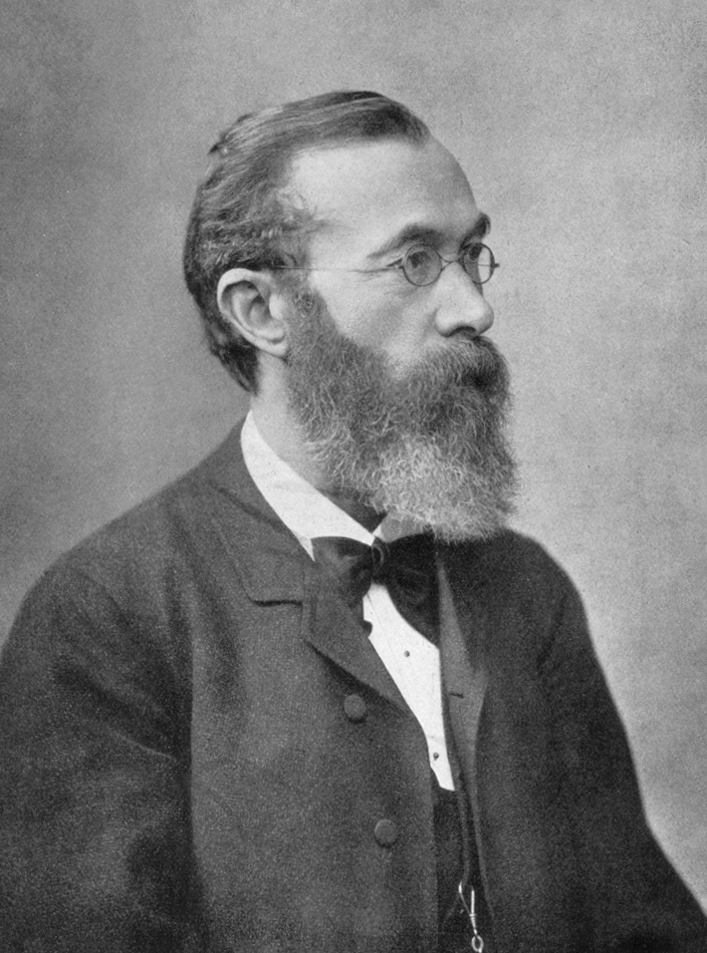
社
会
心
理
学
二、社会心理学的实验方法
（1）实验研究方法对社会心理学的影响
★ 科学心理学的诞生：1879年 冯特 世界上第一个心理学实验室
★ 从思辨到实证：社会心理学中有影响的重要理论和研究成果几乎都是运用实验研究方法得来的
★ 实验研究的社会心理学等同于科学的社会心理学
威廉·冯特（1832年-1920年），心理学发展史上的开创性人物。他被普遍公认为是实验心理学和认知心理学的创建人，构造主义的奠基人。
第二章

Slide 8
社
会
心
理
学
二、社会心理学的实验方法
（2）实验研究法
★ 含义：做实验来收集被研究对象有关资料的研究方法
★ 何谓做实验：研究者按照研究目的和要求，对研究对象（通常分为实验组和对照组）施加一定的影响（刺激变量），引起实验对象产生某些反应（反应变量），从而分析和探索刺激变量与反应变量之间关系的一整套程序和方法。
第二章

Slide 9
社
会
心
理
学
二、社会心理学的实验方法
★ 按实验条件的不同：
实验室实验法：在实验室条件下进行实验操作的方法
自然实验法：在自然条件（即被研究者的生活或工作环境不受研究者干扰）下所进行的实验
模拟实验法：研究者根据研究需要，模仿现实社会状况设计某种活动和情境，让参与研究的被试在情境和活动中分别扮演各种角色，根据研究者设计的行为规则进行活动，研究者观测各种行为角色的行为规律。
第二章

Slide 10
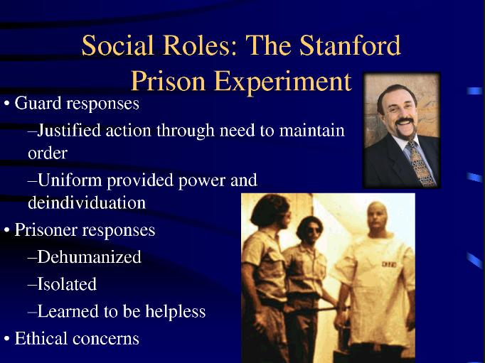
斯坦福监狱实验（1971）

Slide 11

路西法效应
路西法效应‌是由美国心理学家‌菲利普·津巴多提出的心理学名词，指在特定情境下，一些本性纯良的普通人和社会团体的人格、思维和行为方式会因为外界的影响突然堕落，人性中的“恶”会被释放出来，出现集体做出违反道德的行为，甚至出现反人类的罪行。
透彻解释“情境力量”对个人行为的影响。在日常生活中种种社会角色剧本的规范与约束下，我们是否会像上帝最爱的天使路西法一样，不知不觉地对他人做出难以置信之事，从而堕落成魔鬼撒旦。‌

Slide 12
社
会
心
理
学
三、社会心理学的调查研究方法
（1）调查研究法
★ 含义：运用非实验的调查方法获取研究资料、分析调查资料得出研究结论的方法的总称
★ 分类：问卷调查法★、个案调查法、访谈调查法等多种方法
（2）问卷调查法
★ 含义：简称问卷法，它是研究者运用在一定的理论框架指导下、根据一定的研究目的设计的调查问卷，对被研究者者进行资料收集、分析从而得出研究结论的方法。
★ 类型：自填问卷法、代填问卷法、电话问卷调查法、网络问卷调查法
第二章

Slide 13
社
会
心
理
学
四、社会心理学研究中的其他方法
（1）现场研究法（田野研究法）
★ 含义：研究者亲临现场，通过对被研究对象的访谈、观察获取研究资料得出研究结论的综合性研究方法。
★ 典型范例：人类学研究
★ 两种重要方法
（1）访谈法：研究者通过与被调查者有计划的面对面的交谈收集研究资料的方法。
（2）观察法：研究者运用自己的感官或凭借某些工具对所研究的对象进行现场观察，从而收集研究资料的方法。
第二章

Slide 14
社
会
心
理
学
四、社会心理学研究中的其他方法
（2）文献研究法
★ 含义：研究者根据自己的研究目的，通过收集与分析各种书面文献资料和其他资料如档案资料、音像资料等，得出研究结论的研究方法
★ 两种文献类型
参考文献：研究者在研究过程中所参考、借鉴的他人已有的以文献形式保存的研究成果
资料文献：研究者在研究过程中作为原始资料或分析对象使用的资料
存在形式：书籍、论文、研究报告、档案、图表、数据记录、报刊资料、个人日记、官方文件和经济报表
第二章

Slide 15
第二节
第二章
社会心理学的研究方法
/02-自学
社会心理学研究方法的拓展

Slide 16
社
会
心
理
学
一、学科交叉与融合背景下的社会心理学
（2）当代学科融合对社会心理学的影响
其他学科已经或正在用它们的方法在研究社会心理学的问题，社会心理学对此应该如何应对
社会心理学如何学习、借鉴其他学科的先进研究方法或自己进行方法上的创新与发展
实验经济学和行为经济学：对诸如人的理性与非理性、人类合作行为产生的机制、自私利己与互惠利他等许多问题进行了大量的实验研究和其他方法研究，取得了重要的研究成果
（1）学科交叉与融合——经济学帝国主义
当代经济学已不再将自己囿于只研究有限资源如何在需求与供给之间进行有效配置的所谓经济现象了，而是成了研究人类行为的综合性社会科学
经济学能四面出击，研究众多其他学科研究的问题，就在于它具有由建立在理性人假定基础之上的成本—收益分析范式和与之相匹配的强大的数理分析工具所组成的研究方法。
第二章

Slide 17
社
会
心
理
学
二、社会心理学的博弈论分析方法
（1）博弈论与社会科学
博弈论原本是数学的一个分支，由于经济学引入博弈论方法几乎根本性地改变了经济学的面貌，使得博弈论在社会科学中的地位大幅度提升。其实岂止是社会科学，现在几乎所有研究人类行为的学科，包括社会科学和人文学科，都与博弈论发生着程度不同的关系。
★ 囚徒困境：博弈论的起点
★ 纳什均衡：博弈分析中得出的基本解系
（2）博弈论与社会心理学
博弈论分析方法与社会心理学研究有着天然的内在联系，博弈论以人际互动的策略选择为基础，而社会心理又产生于人际互动之中这种共同的基本事实证实了这一点。
20世纪50年代，社会心理学家鲁斯等人将人际互动中现实存在的一种博弈方式设计成“囚徒困境”实验，此后这一实验引起了数学家的关注。
第二章

Slide 18
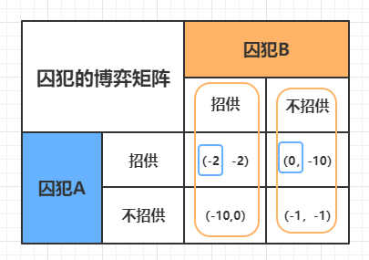
社
会
心
理
学
二、社会心理学的博弈论分析方法
（3）囚徒困境为何导致经济学大厦的坍塌
由于理性人在“囚徒困境”的博弈中不能达到合作的结果，因此在理性与效率之间出现了不可调和的矛盾，个体的理性导致集体的非理性。
第二章

Slide 19

社
会
心
理
学
三、社会心理学的计算机模拟研究法
（1）计算机模拟法
20世纪80年代兴起的一种新型的社会科学研究方法，它的实质是让电脑来模拟人完成实验研究，其操作程序是研究者把参与实验的被试者的各种可能行为方式、实验环境和实验（游戏）规则都编写成计算机程序，通过运行电脑程序来得出研究结果。
可以克服社会心理学实验研究中长期受人非议的某些缺陷，如“霍桑效应”问题、实验情境与现实社会的差异问题以及社会心理学实验研究的伦理限制问题等。
第二章

Slide 20
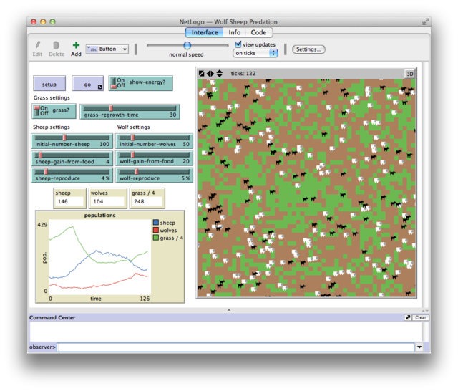
社
会
心
理
学
三、社会心理学的计算机模拟研究法
（2）计算机模拟法的例子
★ 桑塔费学派 萨缪·鲍尔斯和赫伯特·金迪斯
★ 研究假设：人类的“强互惠”是人类在漫长的进化过程中逐渐形成的一种行为特质
★ 研究方法：计算机仿真模拟的是一个早期人类社会（更新世晚期）的生活形态和运行机制
★ 实验结论：通过演化而形成的人类行为大约有38.2%的概率表现出自私倾向，24.6%的概率表现出单纯合作的倾向，37.2%的概率表现出强互惠倾向。平均而言，每个人因机会主义充当搭便车者的可能性大约为11.1%。
第二章

Slide 21
社
会
心
理
学
四、社会心理学的大数据研究方法
（3）计算社会科学的研究方法
互联网大数据的获取与分析
定量分析与定性分析方法的融合
互联网社会实验方法
多主体计算机社会仿真模拟方法
计算社会科学研究工具的研制与开发
（4）社会心理学与大数据研究方法
大数据研究方法在社会心理学的研究中具有非常广阔的发展前景。从已有的研究文献中我们可以看到，社会科学大数据的五大方法都已经在社会心理学研究中得到应用，并且取得了显著的成绩
（1）大数据时代
当代计算机技术、互联网、物联网、云计算、认知科学与脑科学，特别是人工智能等快速发展的高科技为手段，在数据的产生、收集、存储、挖掘与分析处理方面的革命性突破所引发的新型的时代变迁。
（2）大数据 （5V) 与 科学研究的第四范式
大容量（volume）
多样性（variety）
快速率（velocity）
价值性（value）
模糊性（vague）
第二章

Slide 22
第三节
第二章
社会心理学的研究方法
/03
社会心理学研究中的伦理问题

Slide 23

社
会
心
理
学
社会心理学研究的对象是人，社会心理学家在开展研究的过程中，实际上是用一种特殊的方式在与人进行交往或互动。所谓特殊的方式，就是由研究中采用的方法所决定的研究者与被研究对象之间关系的处理方式，这种方式与人们之间日常的交往方式通常是不一样的，而且正是这种不一样给研究的科学性与合理性带来种种问题和争论。
备受争议的斯坦福“监狱实验”
第二章

Slide 24
社
会
心
理
学
一、科学研究的困难与科学精神
科学研究的特殊性
科学研究的人必须经过一定的专业训练才能够胜任这项工作
规范的科学研究工作的进行必须具备一定的物质条件，如开展科学研究的工具、技术设备与科研经费支持等
科学研究是一种探索未知、发现规律与追求真理的过程，而规律与真理通常被纷繁复杂的表面现象掩藏在很难发现的地方，因此通常是一个非常艰难、需要经过长期的不懈奋斗才能够有所收获的探索过程
第二章

Slide 25
社
会
心
理
学
二、社会心理学研究中实验启动的技术问题
社会心理学研究中的“善意的欺骗”是不是允许存在？
一种观点认为，无论出于何种理由和原因，社会心理学研究中的“欺骗”都是不应该出现的；
在不采取“欺骗”手法，社会心理学的研究便无法进行的情况下，这种所谓的善意的欺骗应该得到学界的认可，因为这有利于学术和科学研究的发展。
第二章

Slide 26
社
会
心
理
学
三、社会心理学研究的伦理规范问题
★无形的伦理规范
内化进入研究者精神结构中的科学精神及其他科学伦理元素
★有形的伦理规范
社会心理学研究者共同体所制订、社会心理学研究中需要遵守的行为准则及其相关注意事项。
美国心理学会早在1973年就制订出台了“使用参与人进行研究的伦理原则”，对社会心理学研究中研究者的行为进行了具体的规定和建议。
我国社会心理学界现在还没有制订出类似的规范。随着我国社会心理学的发展和学科地位的提高，特别是大数据时代到来给社会心理学提供的发展机遇以及出现的新问题，我国社会心理学界应该加强研究伦理规范的制订。
第二章

Slide 27
社
会
心
理
学
思 考 题
1. 如何理解作为知识体系的社会心理学研究方法？
2. 如何理解社会心理学中的一般研究方法与拓展研究方法的关系？
3. 如何认识学科交叉融合背景下社会心理学研究方法的发展？
4. 如何评价社会心理学研究中的“善意欺骗”问题？
第二章

